Slide 1
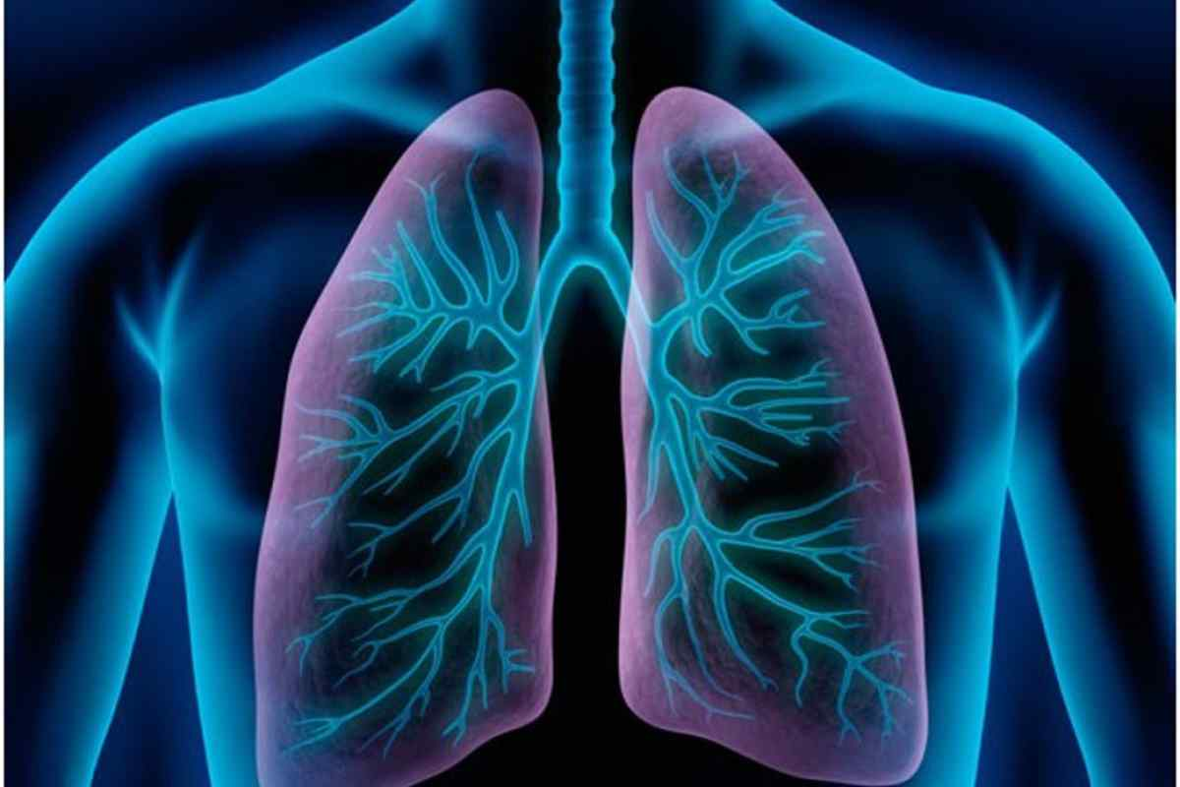
РОЛЬ ПРОЦЕСІВ ДИХАННЯ
В ЗАБЕЗПЕЧЕННІ
ОРГАНІЗМІВ ЕНЕРГІЄЮ

Slide 2
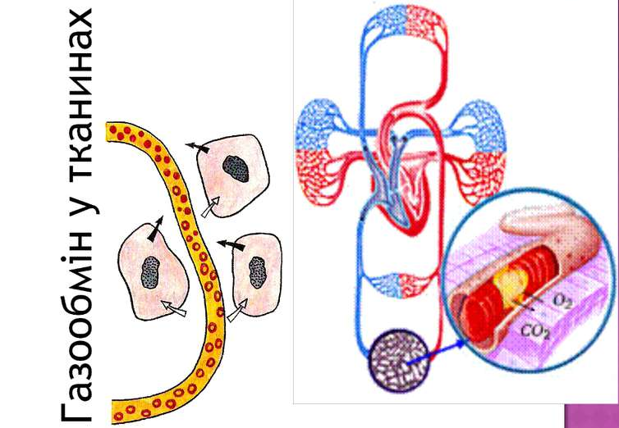
ГАЗООБМІН І ДИХАЛЬНІ ПОВЕРХНІ
Обмін CO2 та O2 з навколишнім середовищем носить назву «газообмін», а поверхня, на якій це фактично відбувається, — «дихальною поверхнею».

Slide 3
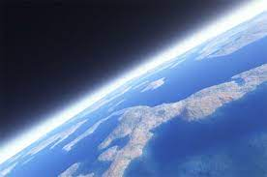
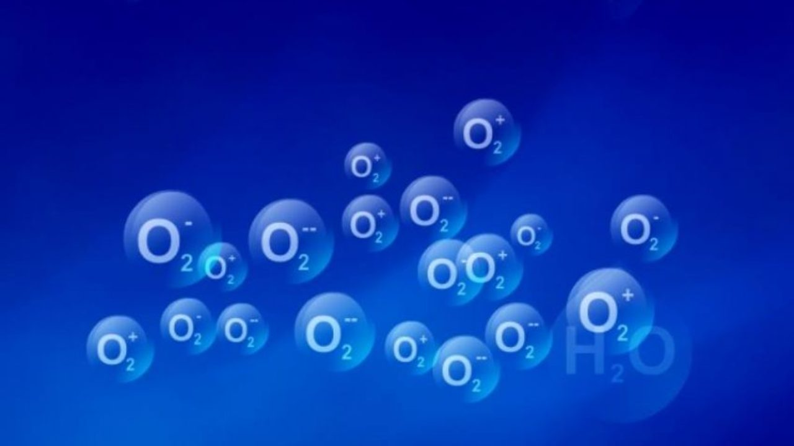
Дихальна поверхня має відповідати таким вимогам:
1) бути проникною, для того щоб гази могли проходити крізь неї;
2) шар, що її утворює, має бути тонким, оскільки дифузія є ефективною на відстані не більше 1 см;
3) вона має бути вологою, оскільки обидва гази — і O2, і CO2 — дифундують у розчині;
4) дихальна поверхня має бути великою, для того щоб крізь неї могли обмінюватися достатні кількості газів відповідно до потреб організму.
Організми отримують кисень або безпосередньо з атмосфери, або з води, в який він розчинений.

Slide 4
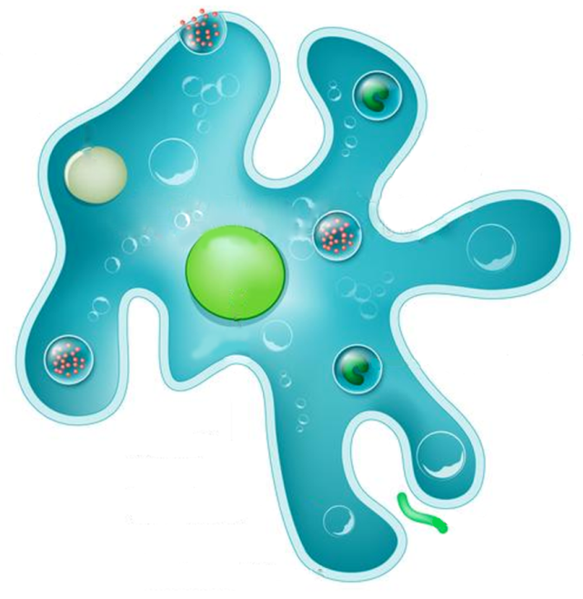
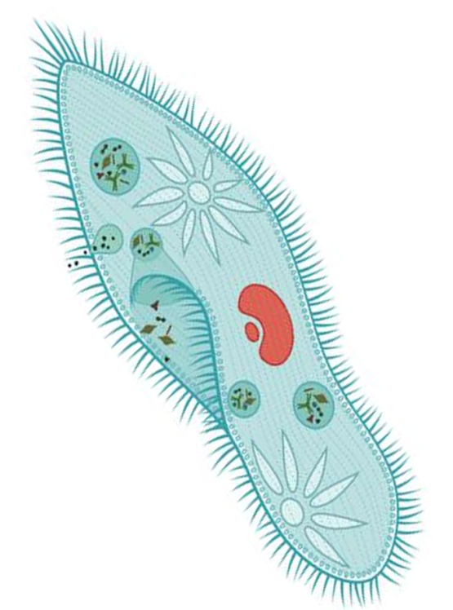
НАДХОДЖЕННЯ ГАЗІВ У ОРГАНІЗМИ ТВАРИН
Одноклітинні
дифузія газів відбувається крізь усю клітинну мембрану

Slide 5
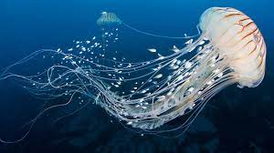
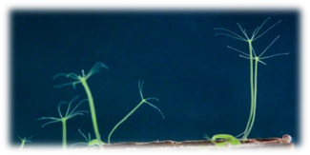
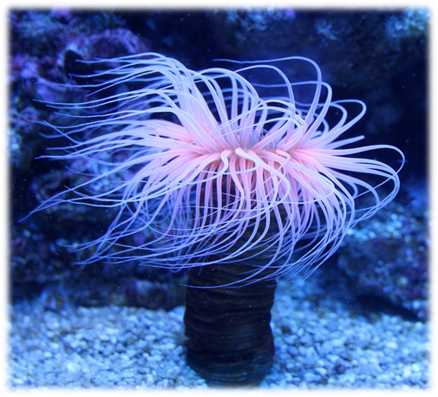
Кишковопорожнинні
у кожній клітині газообмін відбувається крізь клітинну мембрану, що контактує із середовищем

Slide 6
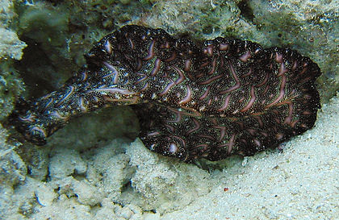
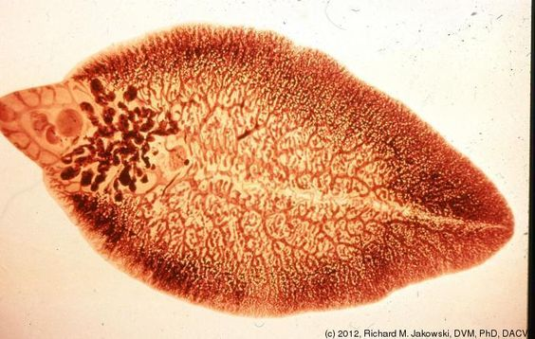
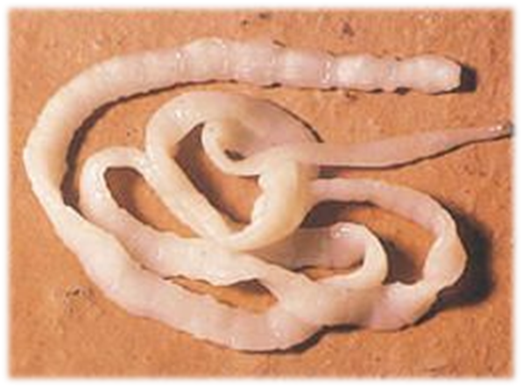
Плоскі черви
кисень потрапляє в організм через усю поверхню тіла

Slide 7
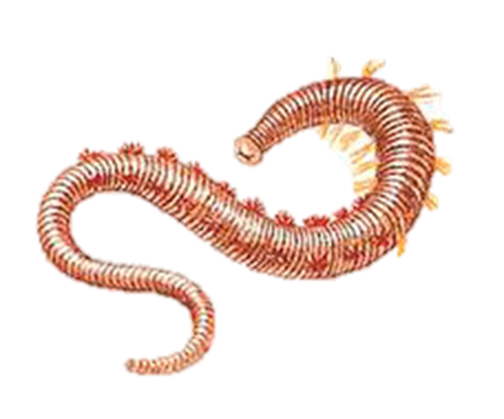
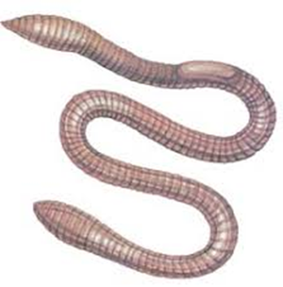
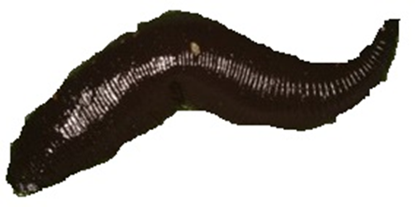
Кільчасті черви
газообмін відбувається всією поверхнею тіла

Slide 8
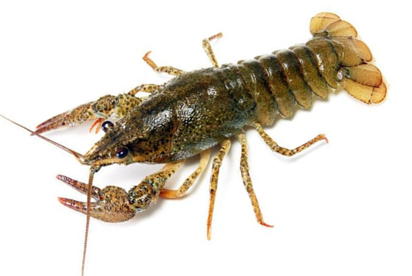
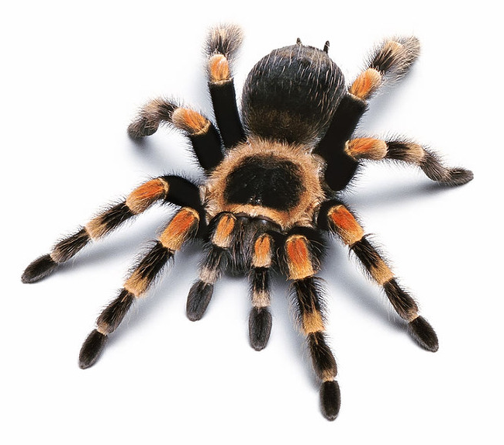
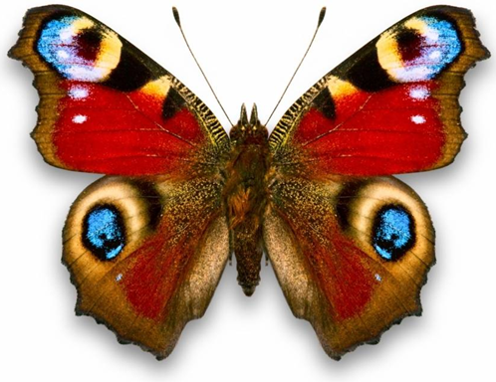
у водних членистоногих (ракоподібних) органами дихання є зябра
у павукоподібних — легеневі мішки і трахеї, які сполучаються із зовнішнім середовищем через дихальні отвори
у комах газообмін відбувається через систему трубочок — трахей.
Членистоногі

Slide 9
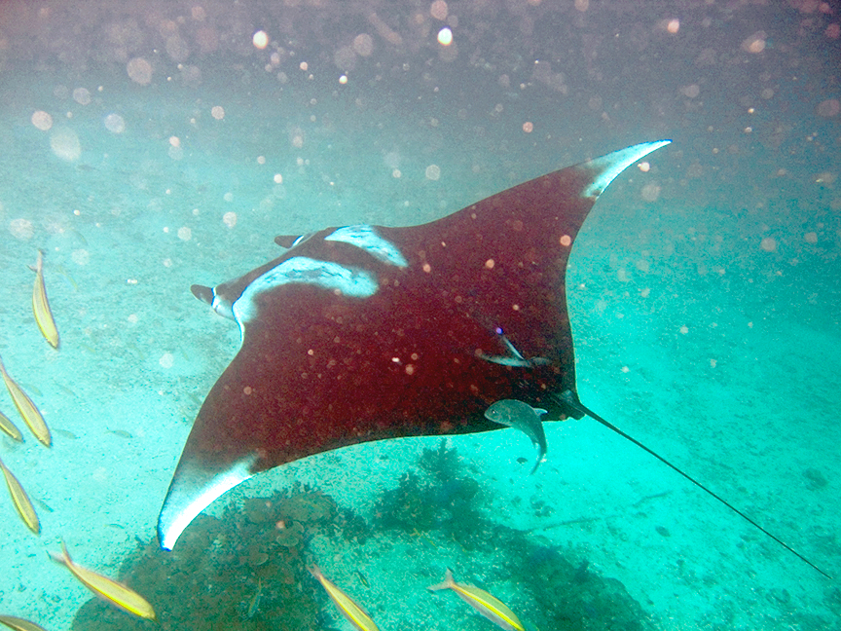
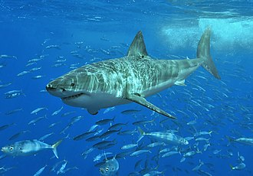
Хрящові риби
по обидва боки глотки знаходяться зябра, що відкриваються назовні зябровими щілинами. Бідна на кисень кров надходить з черевної аорти до кожної із зябер. Саме тут відбувається газообмін. Вентиляційні рухи, як насос, утворюють безперервний рух води крізь зябра

Slide 10
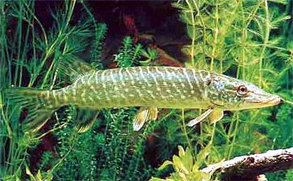

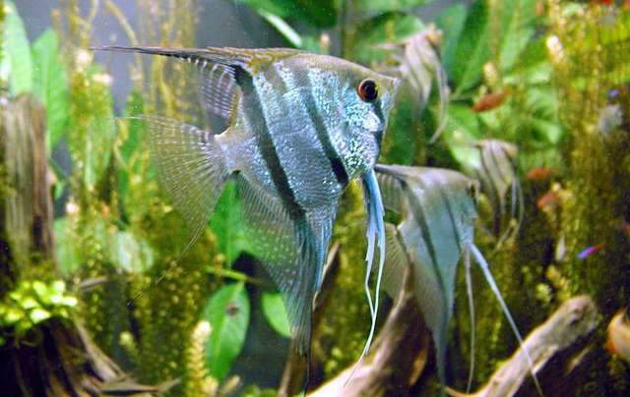
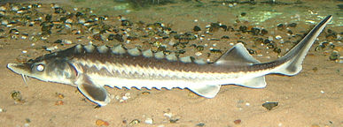
Кісткові риби
зябра більш досконалої будови, ніж у хрящових; є рухливі зяброві кришки. Газообмін відбувається, коли вода проходить крізь зяброві порожнині

Slide 11
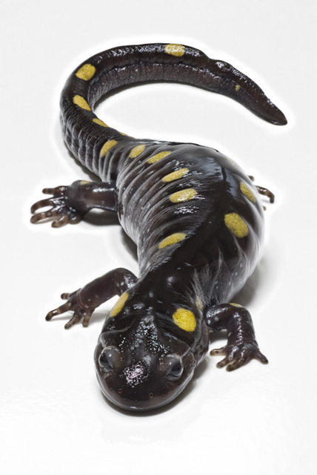
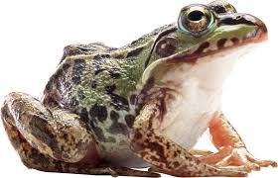
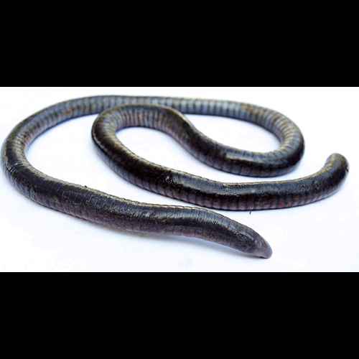
Газообмін може відбуватися трьома різними шляхами: через зволожену слизовими залозами шкіру; через епітелій, що вистилає ротову порожнину; через легені простої будови.
Амфібії (Земноводні)

Slide 12
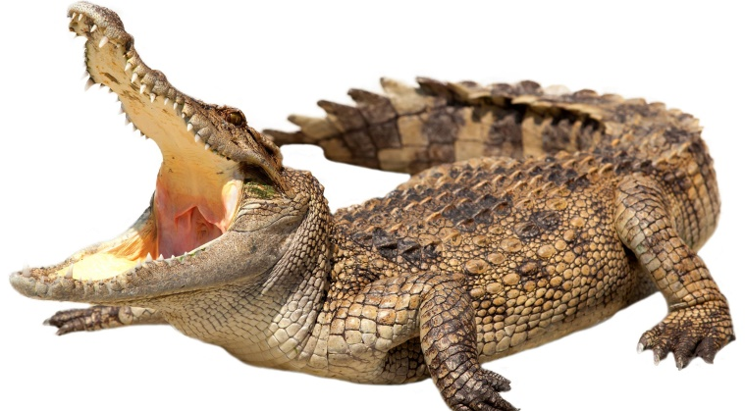
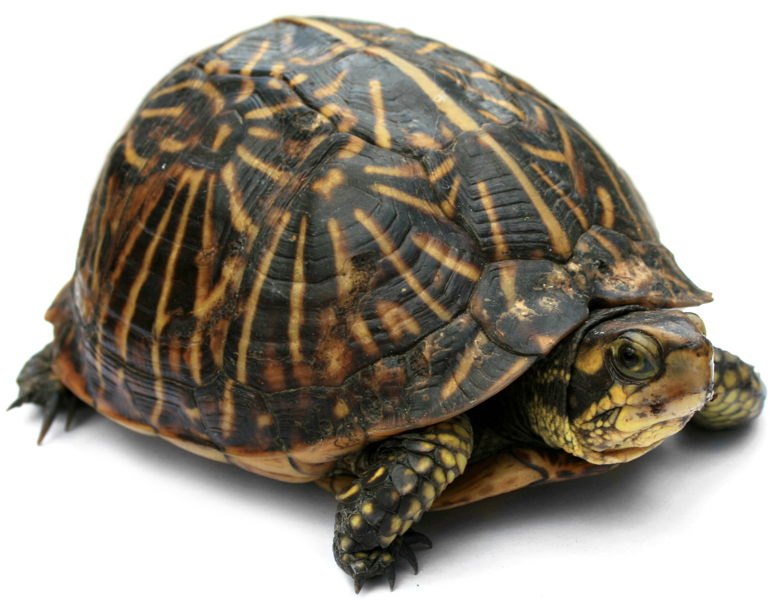
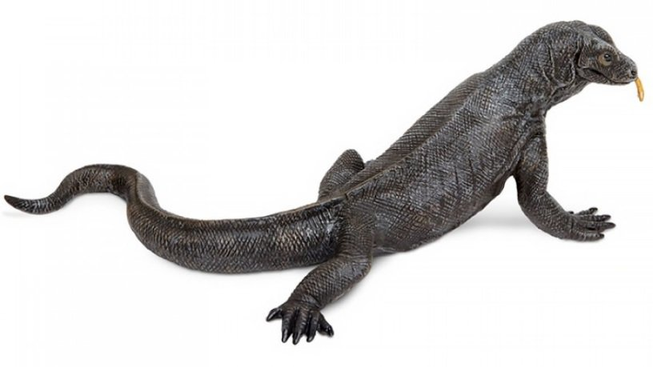
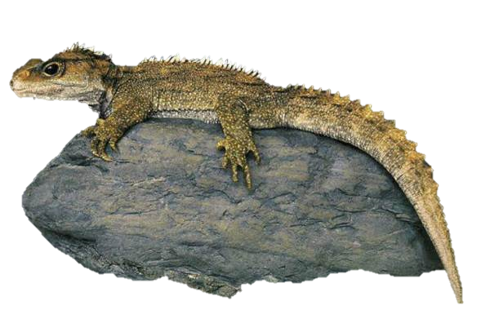
Рептилії (Плазуни)
тіло вкрито роговим покривом, що є непроникним для газів, тому шкірне дихання відсутнє. Газообмін відбувається лише в легенях більш складної будови, ніж у земноводних

Slide 13
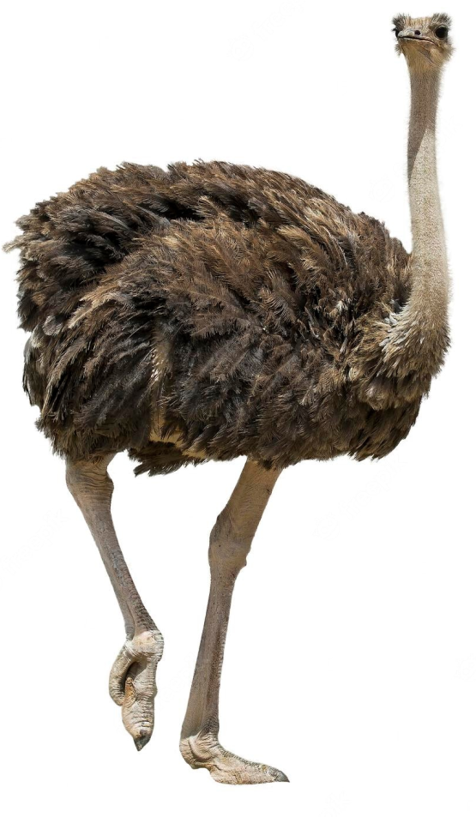
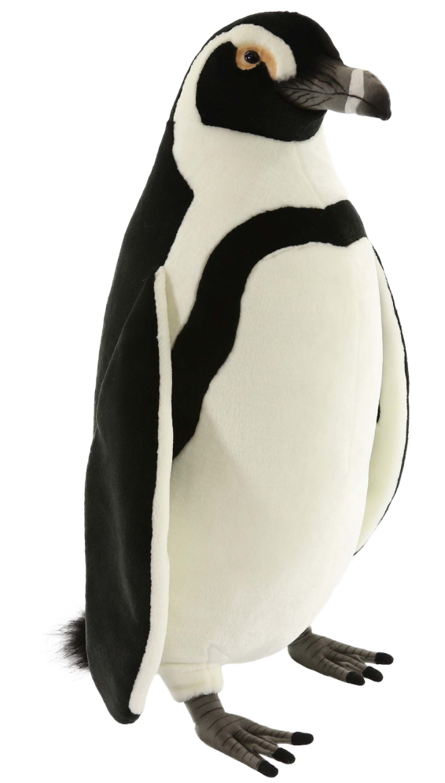
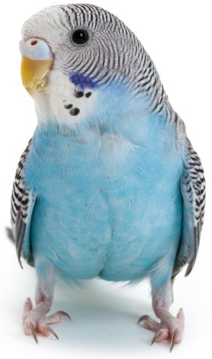
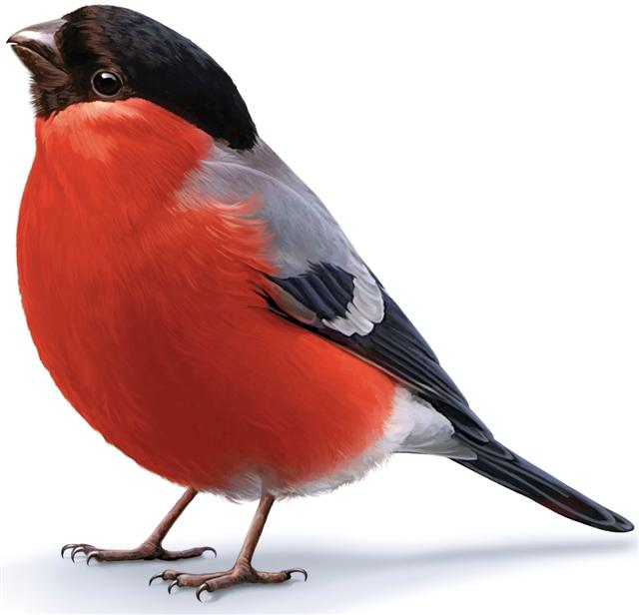
Птахи
легені невеликі, компактні, мають численні бронхи, що пронизані численними кровоносними судинами. Вентиляція наскрізна. З легенями пов’язані п’ять пар дихальних мішків, які є виростами бронхів.

Slide 14
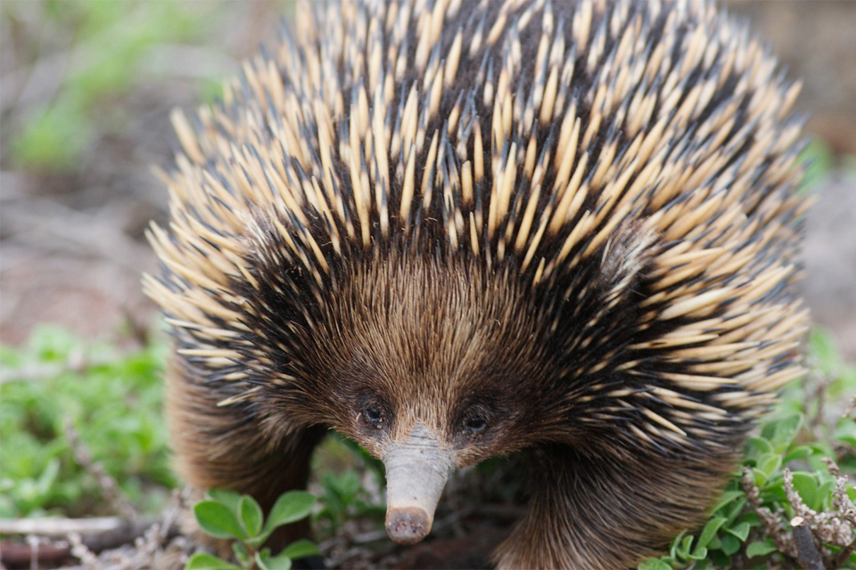
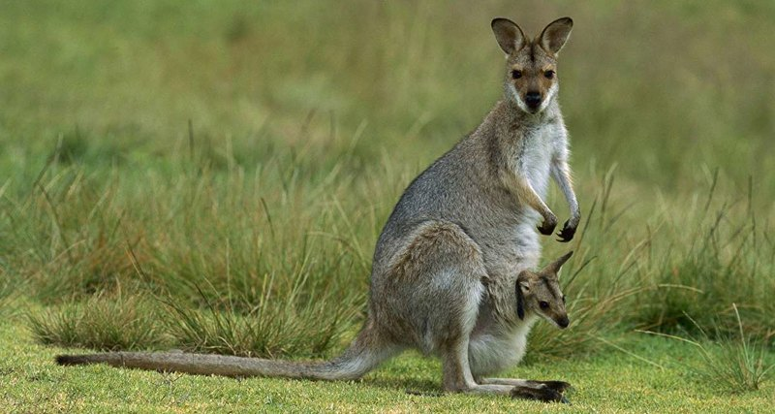
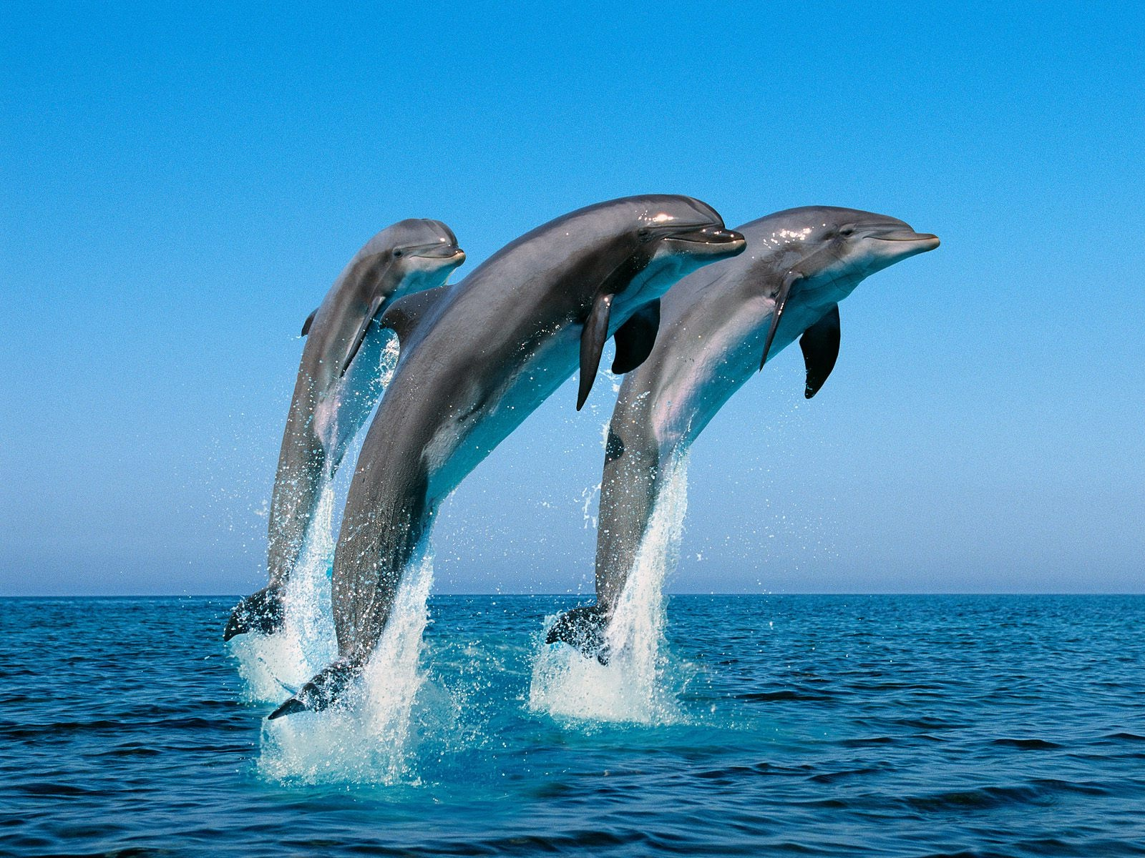
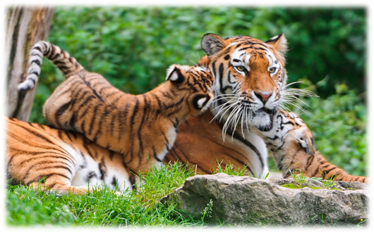
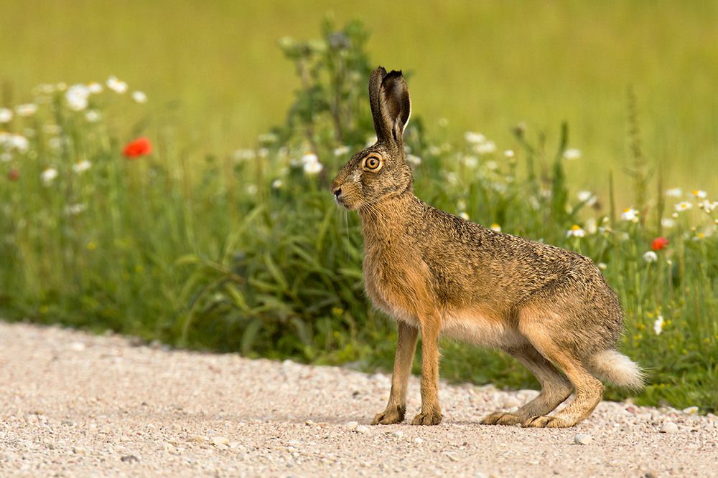
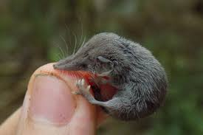
Ссавці
дихальна система створена добре розвинутими парними легенями, які розміщені в грудній порожнині, верхніми і нижніми дихальними шляхами. Газообмін відбувається в альвеолах.

Slide 15
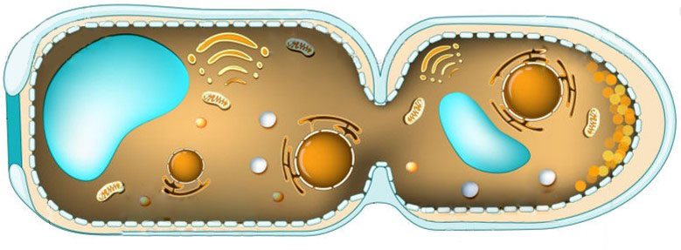
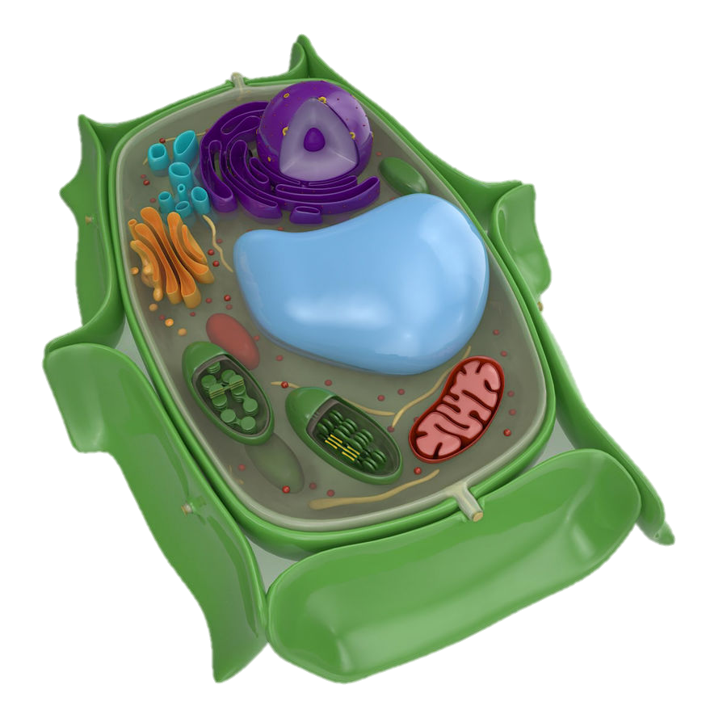
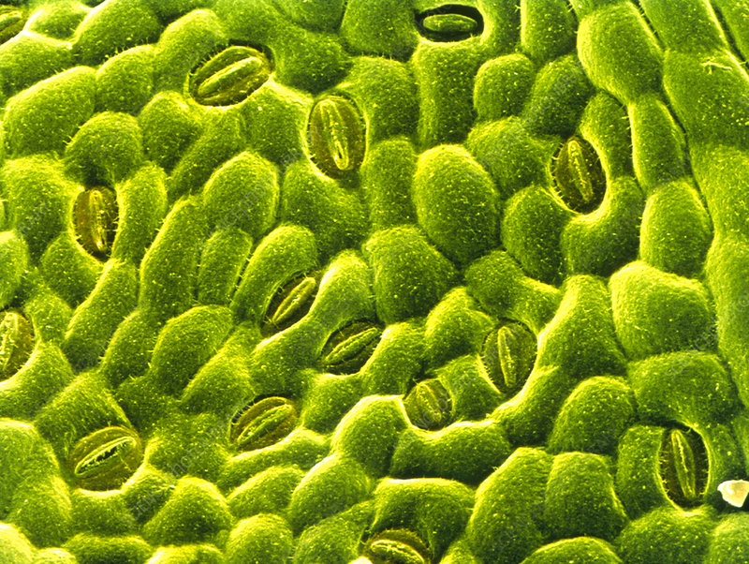

НАДХОДЖЕННЯ ГАЗІВ ДО ОРГАНІЗМІВ РОСЛИН І ГРИБІВ
Кожна клітина рослин та грибів обмінюється з повітрям киснем та вуглекислим газом шляхом дифузії.
Будь-які спеціальні вентиляційні механізми у рослин і грибів відсутні, але у рослин є спеціальні пристосування: продихи на листках, сочевички на корі дерев, міжклітинники з повітрям.

Slide 16
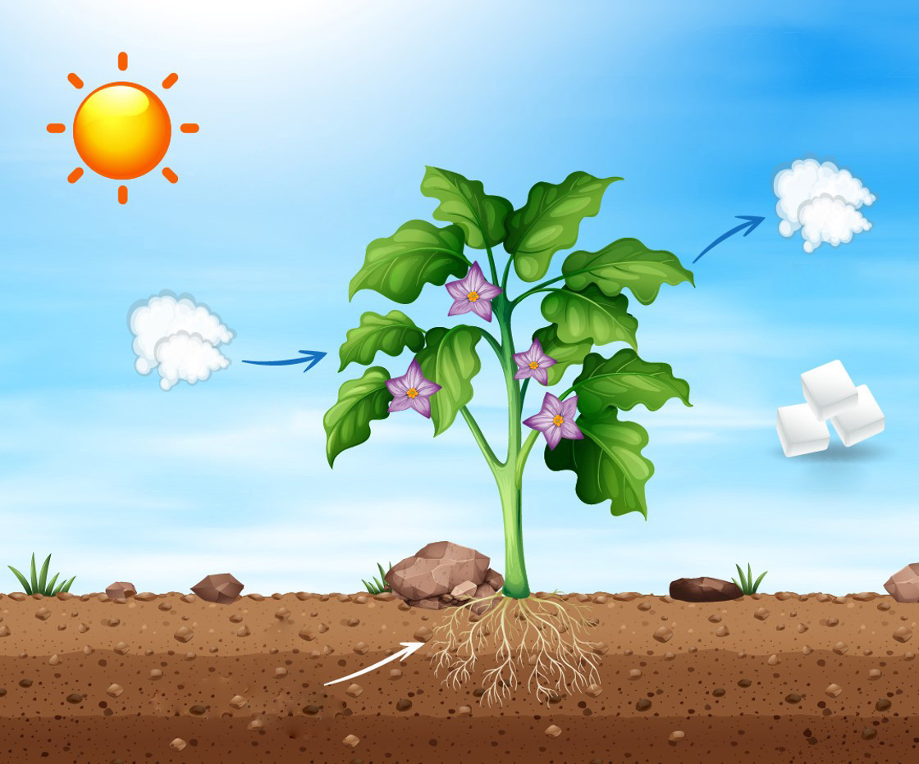
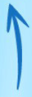
Кисень легко дифундує з повітря у проміжки між дрібними частками ґрунту, у плівку води, що їх оточує. Потім — у гіфи грибів або кореневі волоски рослин, а далі — в клітини кори і клітини центрального циліндру. Вуглекислий газ, що утворюється під час дихання, дифундує у зворотному напрямку і виходить з кореня назовні через кореневі волоски. Крім того, гази легко дифундують і через сочевички на коренях та стовбурах старих дерев і кущів. У листках газообмін здійснюється крізь продихи з градієнтом концентрації.
вуглекислий газ
кисень
вуглеводи
кисень
вуглекислий газ

Slide 17
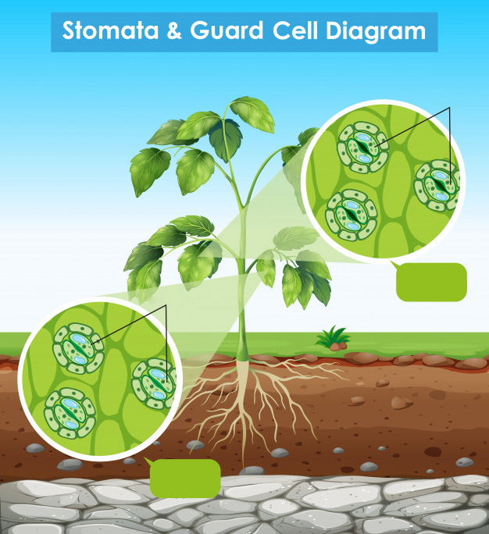
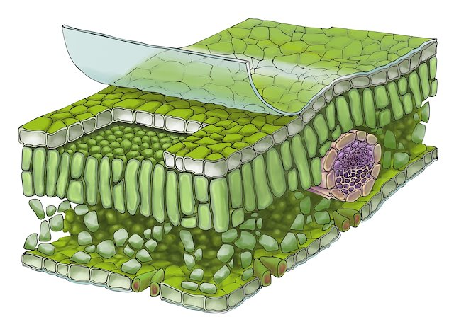
продихи відкриті
продихи
продихи закриті
Більше кисню потребують ті частини рослин і грибів, які ростуть. Газообмін насінин відбувається дуже повільно. Газообміну в коренях може заважати ущільнений ґрунт.

